Slide 1
VYSOKÁ ŠKOLA TECHNICKÁ A EKONOMICKÁ V ČESKÝCH BUDĚJOVICÍCH
ÚSTAV TECHNICKO-TECHNOLOGICKÝ
„Polyfunkční bytový dům“
Autor diplomové práce: Bc. Martin Kubelka
Vedoucí diplomové práce: doc. Dr. Ing. Luboš Podolka
Konzultant diplomové práce: Ing. Blanka Pelánková
Oponent diplomové práce: Ing. Jan Zugárek
V Českých Budějovicích únor 2018

Slide 2
Obsah
Cíl práce
Motivace a důvody k řešení
Popis lokality
Umístění stavby
Architektonické a stavebně - konstrukční řešení
Požárně bezpečnostní řešení
Technika prostředí staveb
Dosažené výsledky energetické náročnosti
Závěrečné shrnutí

Slide 3
Cíl práce
Vytvoření studie polyfunkčního objektu, na který bude vypracována stavební část, stavebně konstrukční část, požárně bezpečnostní řešení objektu, vybrané části techniky prostředí staveb a PENB

Slide 4
Motivace a důvody k řešení
Zkušenost s projektováním staveb ve vybrané lokalitě
Rozšíření poznatků v projektové činnosti
Získání znalostí pro budoucí praxi

Slide 5
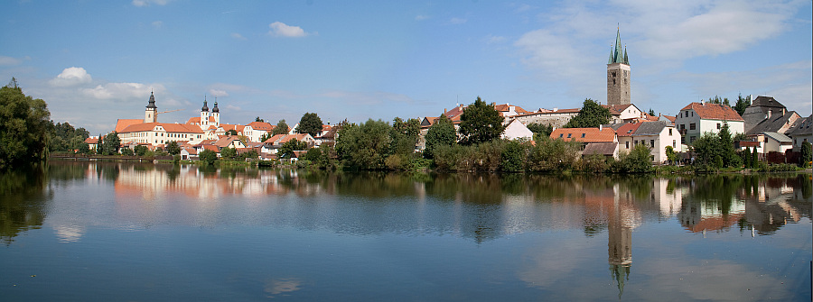
Popis zájmové lokality
Jedná se o město s bohatou histrorií, která sahá až do 13. Století.
Nabízí několik historických památek, galerií, muzeí, festivalů, cyklostezek
V roce 1992 bylo zapsáno na seznam UNESCO.

Slide 6
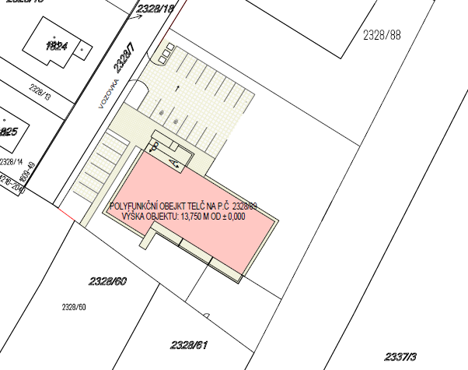
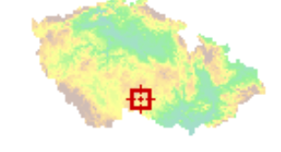
Umístění stavby
Místo stavby: Telč
Lokalita: Staré Město
Parcelní číslo: 2328/89
Plocha pozemku: 2560 m2

Slide 7
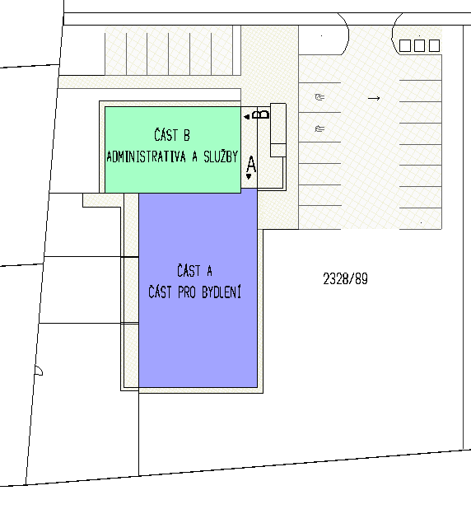
Údaje o stavbě
Druh stavby: Polyfunkční objekt
Rozdělní objektu:
ČÁST A :
8*byt 2+kk
4*byt 4+kk
ČÁST B
Kadeřnictví
Administrativa
Zastavěná plocha: 483 m2
Obestavěný prostor: 7754 m3
Zpevněné plochy: 771 m2
Výška objektu: 13,75 m
Počet podlaží : 4
Parkovací místa: 21

Slide 8
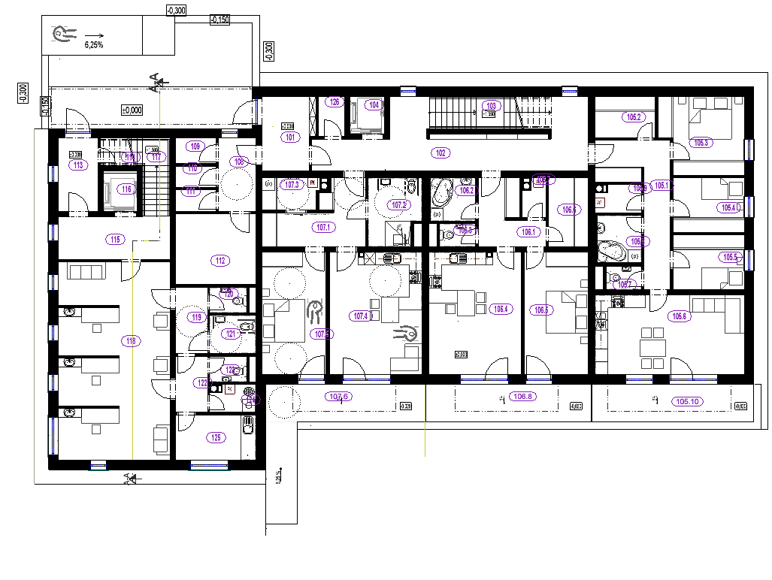
Dispozice 1.NP

Slide 9
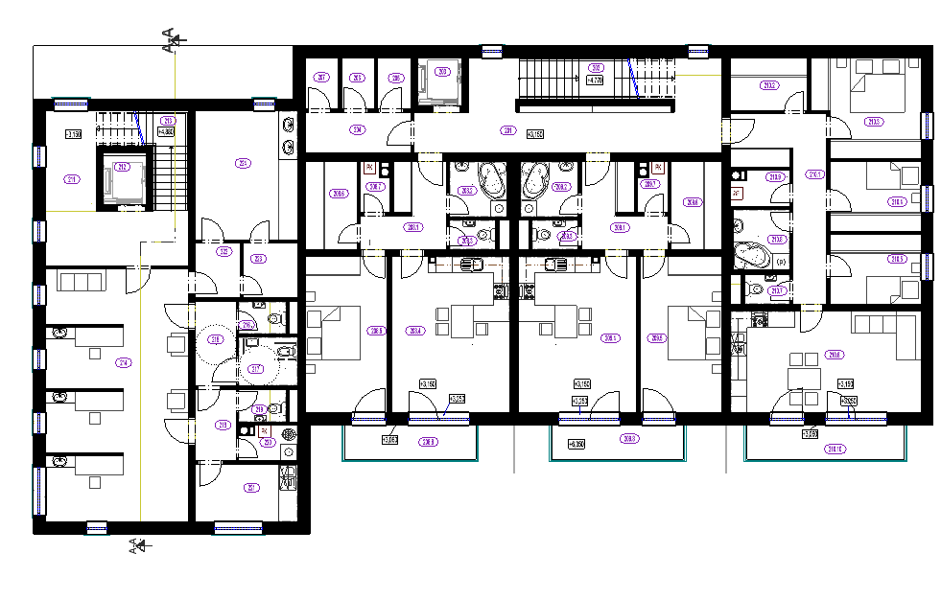
Dispozice 2.NP

Slide 10
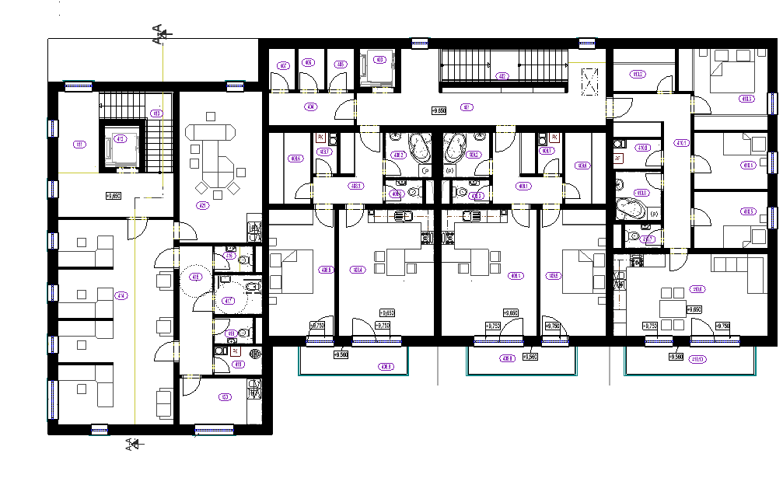
Dispozice 3-4.NP

Slide 11
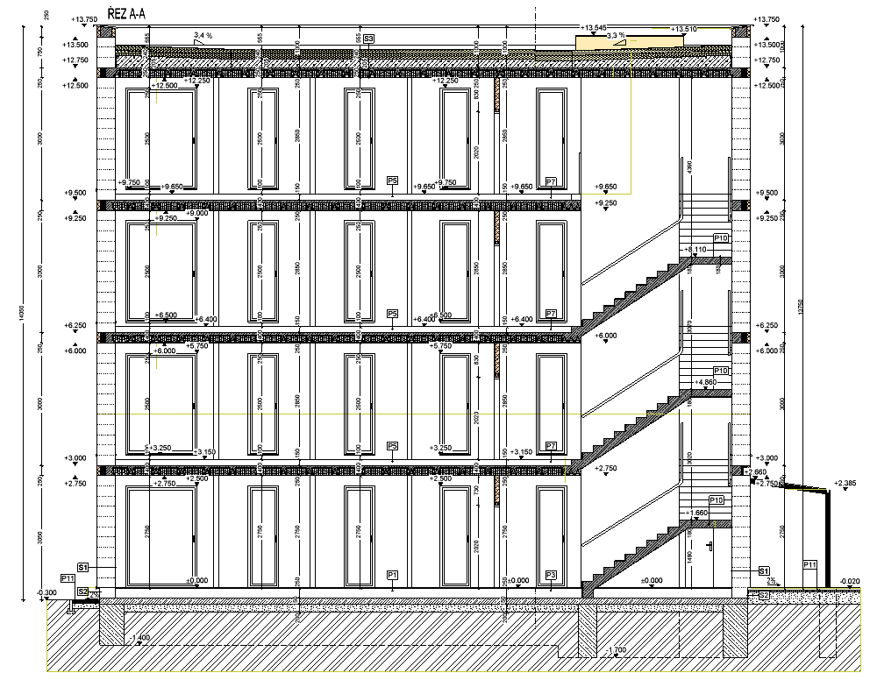
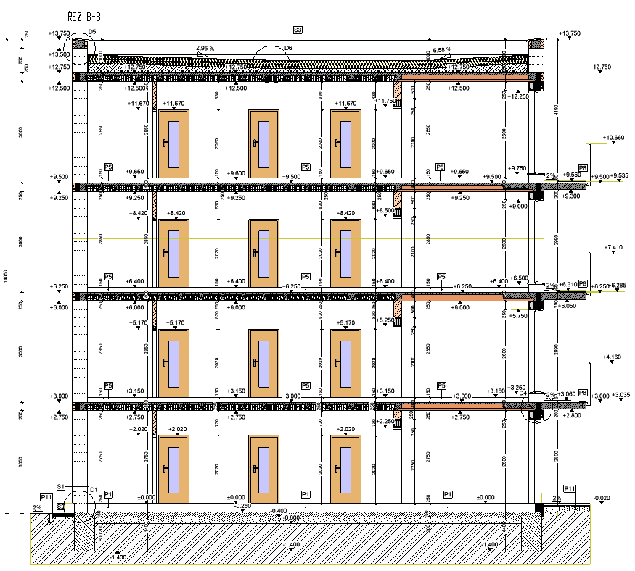
Konstrukční řešení
Základy:
Budou provedeny z prostého betonu
Stěny:
Obvodové zdivo POROTHERM T PROFI 44
Vnitřní nosné POROTHERM AKU 30,25 broušená
Příčky POROTHERM tloušťky 14,11,5 a 8 Profi
Vodorovné konstrukce:
Z POT nosníků a vložek MIAKO
Keramické překlady POROTHERM 23,5 A VARIO UNI (roletové)
Schodiště:
Železobetonová monolitická
Střecha:
Plochá s povlakovou izolací

Slide 12
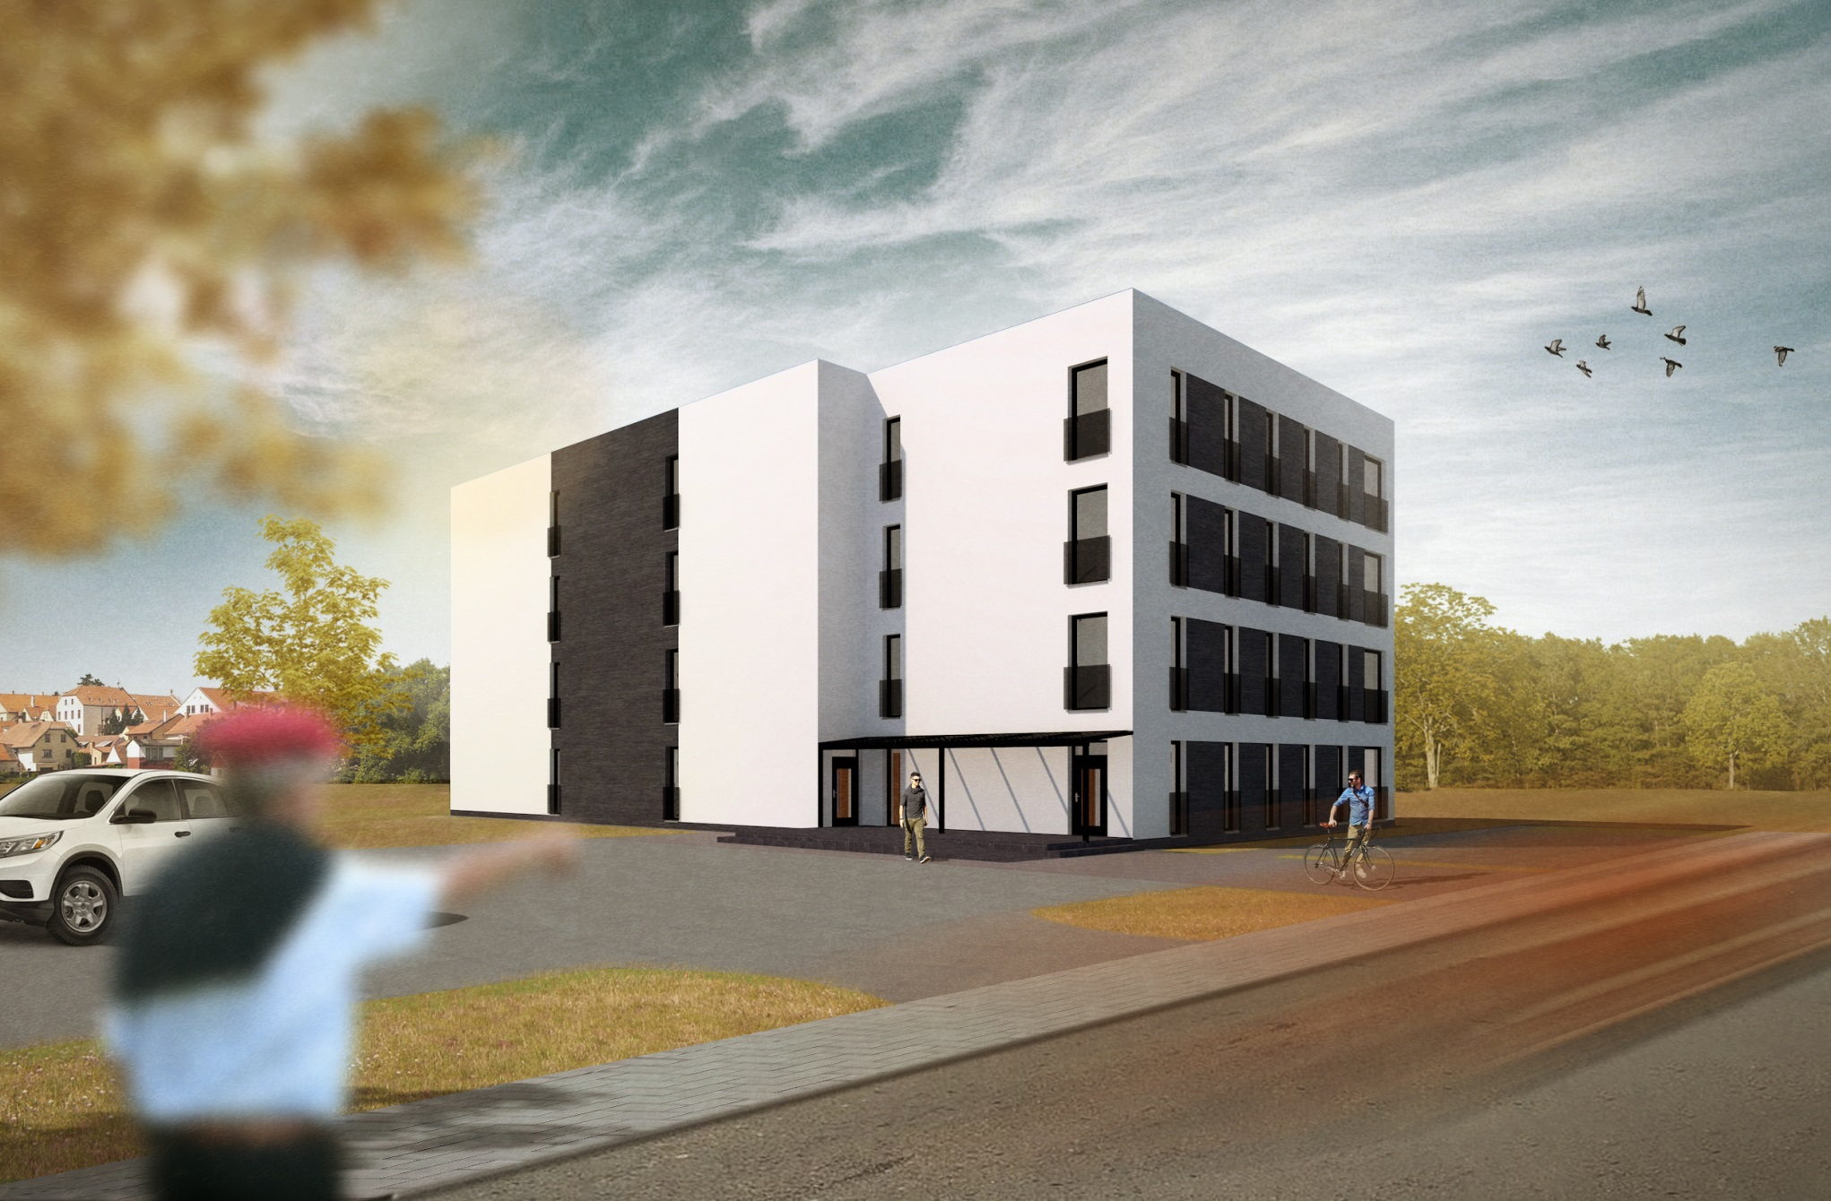
Vizualizace

Slide 13
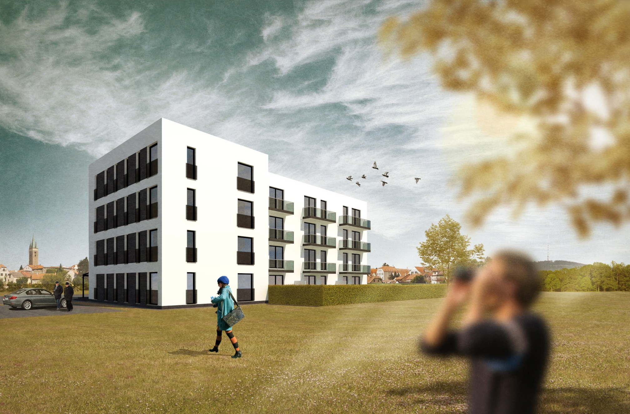
Vizualizace

Slide 14
Požárně bezpečnostní řešení
Každá bytová jednotka a provozovna tvoří samostatný požární úsek
Únikové cesty jsou navrženy po centrálních schodištích
V každém patře bytové části navržen hydrant a hasící přístroje
Dveře do únikových úseků navrženy s protipožární odolností

Slide 15
Technika prostředí staveb
Objekt bude vytápěn plynovými kotli s integrovaným průtokovým ohřívačem. V objektu budou instalována otopná tělesa v kombinaci s podlahovým vytápěním.

Slide 16
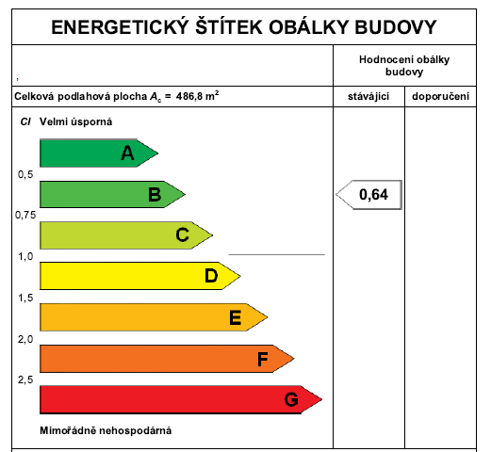
Vyhodnocení konstrukcí a energetické náročnosti
Přehled součinitelů prostupu tepla:
Popis konstrukce | Součinitel prostupu tepla [W/(m²·K)]
 | Požadovaná hodnota Un,20 | Doporučená hodnota Urec,20 | Doporučená hodnota, pro pasivní domy Upas,20 | Výsledná hodnota určená výpočtem U
Obvodová stěna | 0,30 | 0,20 - 0,25 | 0,18 - 0,12 | 0,135
Podlaha na terénu | 0,45 | 0,30 | 0,22 - 0,15 | 0,204
Střešní konstrukce | 0,24 | 0,16 | 0,15 - 0,10 | 0,136
Informativní přehled klasifikačních tříd pro dílčí dodané energie:
Vytápění: B (velmi úsporná)
Příprava teplé vody: C (úsporná)
Osvětlení: A (mimořádně úsporná)

Slide 17
Dosažené výsledky a přínos práce
Provedení architektonicko-stavební části polyfunkčního objektu, včetně dispozičního řešení a výpisů prvků
Možnost využití této práce při realizaci díla po doplnění jednotlivých částí
Cíl práce byl splněn

Slide 18
Děkuji za pozornost

